Slide 1

Climat-énergie :
quelques mots clefs
Bordeaux Métropole énergie Christian de Perthuis 12 septembre 2022

Slide 2
Plan de la présentation
« L’urgence climatique »
Les deux jambes de la « neutralité climat »
« Transition énergétique » : un défi inédit !
Les trois leviers de la transition
La « sobriété » : s’alimenter, se chauffer, se transporter
Anticiper les impacts : « l’adaptation »

Slide 3

Urgence climatique : un problème de stock

Slide 4

La neutralité au sens du GIEC
C’est le stock de gaz à effet de serre qui réchauffe la planète
Neutralité climat = Stabilisation du stock de GES
Cible de 2° C
Budget carbone résiduel : 20-25 ans
Neutralité climatique vers 2070
Cible de 1,5° C
Budget carbone résiduel: 8-10 ans
Neutralité climatique vers 2050
Source : IPCC (2018 and 2021)

Slide 5




La double dimension de la « Neutralité climat »
Carbone fossile
Charbon, pétrole, gaz : 70 % des émissions mondiales de GES
La sortie des fossiles : construire une économie de rationnement.
Carbone
vivant
Agriculture & Forêts : 25 % des émissions de GES. Puits de carbone (plantes & sols). Biodiversité : construire une bioéconomie.

Slide 6
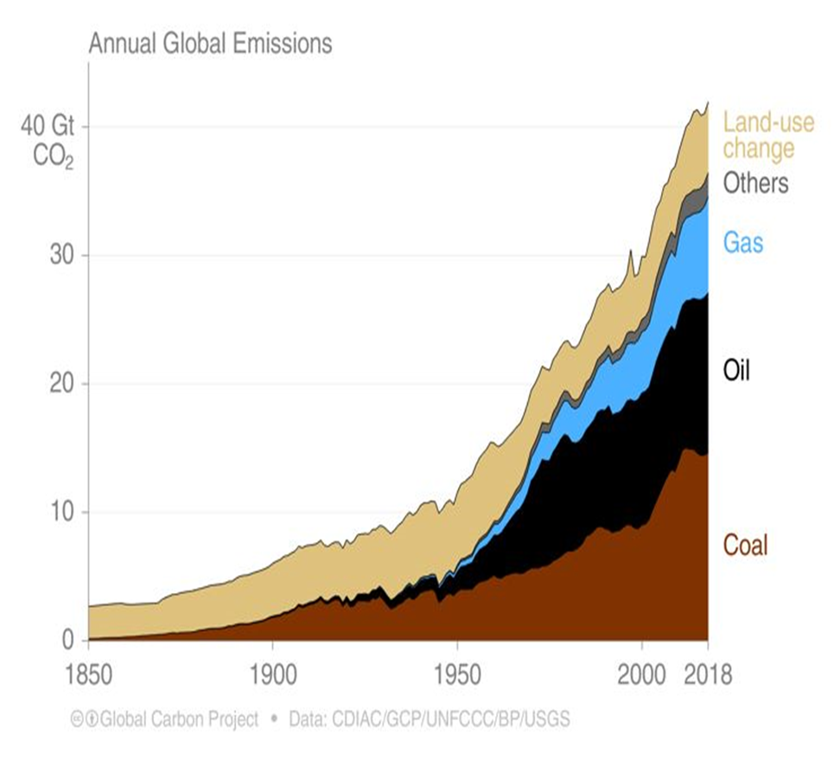

Le caractère inédit de la transition énergétique bas carbone
Modèles historiques :
Logique additive
Transition bas carbone :
Logique substitutive
Emissions mondiales de CO₂
Depuis 1850, les transitions énergétiques reposent sur une logique de l’empilement des sources d’énergie (Source du graphique : Global Carbon Budget)
Les trajectoires d’émission permettant
De stabiliser le réchauffement avant
La fin du siècle (Source du Graphique : Rapport du GIEC sur 1,5°C)

Slide 7



« Désempiler » : Les fossiles font de la résistance !
Le charbon :
énergie du XIX° siècle ?
(Dernière mine de charbon du bassin de la Houve fermée en 2004)
Le pétrole :
énergie du XX° siècle ?
(Gisement de Bakou vers 1900)
Le gaz d’origine fossile :
énergie de transition ?
(Plateforme de Aasta Hansteen, Norvège 2018)

Slide 8
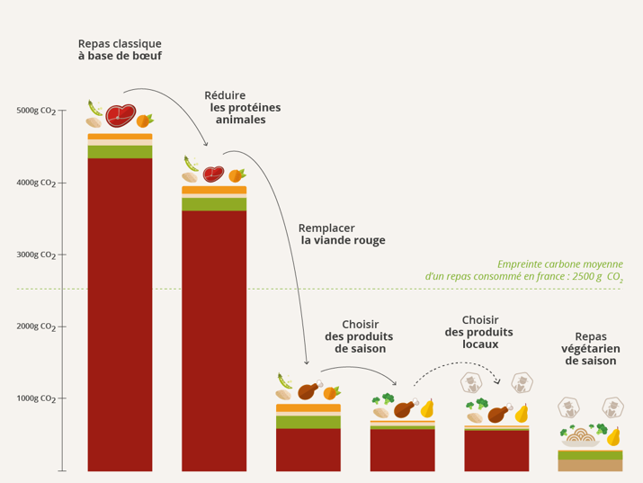
Sobriété dans l’assiette :
plus de végétal, plus de saison, plus de frais, plus de diversité

Slide 9

Sobriété et occupation du logement
Indicateur habituel :
Température moyenne
du logement
Variable la plus déterminante :
Combien de m² on chauffe ?
Taille moyenne du logement
Inégalités dans l’accès au logement

Slide 10
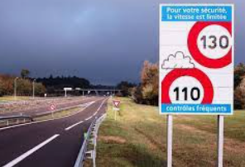
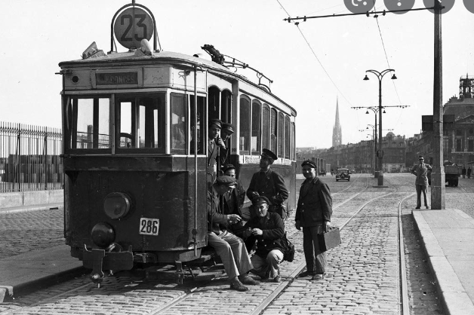
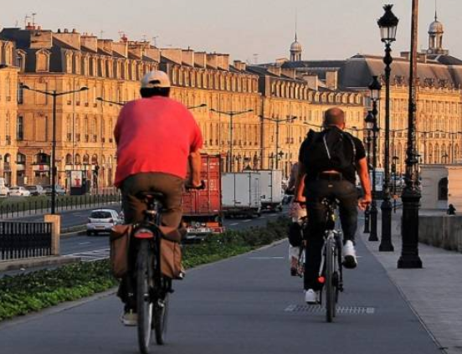
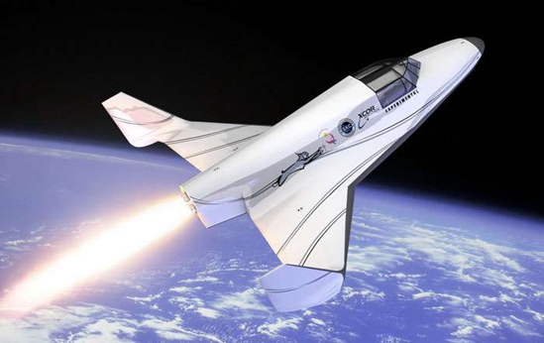
Temps de transport quotidien & distance parcourue : rôle clef de la vitesse
Transports en commun
Le tram à Bordeaux vers 1900
Sobriété et mobilité :
l’enjeu de la vitesse
Mobilité douce
(cycliste bordelais)
Vitesse et destinations touristiques
(Navette de tourisme spatial)

Slide 11
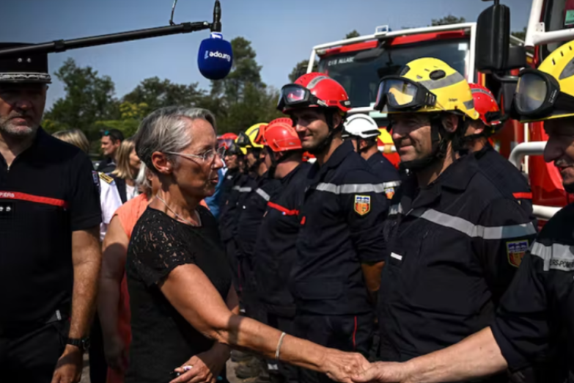
Les impacts du réchauffement : anticiper ou subir ?
La Première ministre le 11 août à Hostens

Slide 12


Merci de
votre attention
Plus d’informations ?
Il n’est pas trop tard !
https://christiandeperthuis.fr/

Slide 13

Un ouvrage pour compléter
Publication : juin 2022 ; Feuilleter les premières pages

